Slide 1
LÍNGUA INGLESA ENEM 2025
Profª Cristiane de Brito Cruz

Slide 2
2010 – 1ª VEZ
Escolher inglês ou espanhol?
Inglês por quê? Aulas – 6º ao 9º e do 1º ao 3º
Espanhol 1º ao 3º (professores que não são da área)
No IFRN espanhol apenas no 4os anos (pode ser uma boa porque o aprendizado é recente, mas pode ser uma roubada se você não tem costume de ler em espanhol);
Dica de ouro: resolva provas anteriores e confira seu gabarito. Veja se você acerta mais em inglês ou em espanhol.
Não existe como a professora de inglês advinhar o conteúdo da prova porque:
Os elaboradores muitas vezes não tratam de temas atuais ou de publicação recente;
Os estilos de questões envolvem MUITOS gêneros textuais;
As datas dos textos variam muito, já teve prova que trouxe um poema de 1928 e outras com poemas de 2015, 2021;
Não há como adivinhar o que o elaborador está pensando.

Slide 3
A prova de língua inglesa ocorre no primeiro dia do Enem, ou seja, no mesmo dia da redação.
Ela contém 5 questões de múltipla escolha.
As questões são de interpretação de diferentes gêneros textuais (poemas, cartoons, notícias, romance etc.) e raramente de aspecto gramatical isolado.
A prova de Inglês apresenta tanto a linguagem verbal quanto a não verbal — textos sincréticos.
A questão quando se relaciona com algum aspecto linguístico pode ser de vocabulário, por exemplo.

Slide 4
"Como a interpretação é o objetivo, opte por estudar os seguintes conteúdos gramaticais:
tempos verbais – saiba reconhecer o passado, presente e futuro;
cognatos e falsos cognatos;
grupos nominais – a ordem da língua inglesa é diferente da língua portuguesa;
artigos definidos e indefinidos;
marcadores discursivos – organizam a lógica do texto;
estrutura da frase afirmativa, negativa e interrogativa – sobretudo a frase interrogativa, que tem uma organização sintática diferente da nossa.
Esses tópicos estão voltados para uma leitura mais instrumental do texto.

Slide 5
“De 2015 a 2022, você observará links de páginas de notícias da língua inglesa que apareceram nas provas e que podem compor a lista de materiais de seus estudos. Leia diferentes textos dessa lista, mantendo-se atualizado. Além disso, sua fluência de leitura também melhorará:
Veja mais sobre "Inglês no Enem: o que cai na prova, dicas e exemplos" em: https://brasilescola.uol.com.br/ingles/ingles-no-enem-o-que-cai-na-prova-dicas-e-exemplos.htm
https://www.independent.co.uk/
https://www.bbc.com/
https://www.newyorker.com/
https://www.discovermagazine.com/
https://www.nbcnews.com/
https://www.nytimes.com/
https://abcnews.go.com/
https://www.washingtontimes.com/

Slide 6
Reading Strategies
Skimming – assunto principal
Scanning – procurar informação específica
Guessing – adivinhar o significado de palavras
Predicting – com base no seu conhecimento de mundo você advinha o que traz o texto.
Figuras/símbolos
Cognates – ajudam a você ler mais rápido (sem saber as palavras)
A) Idênticos: chocolate, hospital, crime, diabetes, virus, social, hotel, nuclear, radio, ...
B) Semelhantes ou bastante parecidos: telephone, apartment, diet, factor, inflamatory, violence, industry, ...
C) Vagamente parecidos: electricity, pressure, possible, effects, activity, computer, responsible, success,…

Slide 7
Skimming –
Scanning –
Guessing –
Predicting –
Figuras/símbolos
Cognates –
A) Idênticos:
B) Semelhantes ou bastante parecidos:
C) Vagamente parecidos:
Going to university seems to reduce the risk of dying from coronary heart disease. An American study that involved 10 000 patients from around the world has found that people who leave school before the age of 16 are five times more likely to suffer a heart attack and die than university graduates.
World Report News. Magazine Speak Up. Ano XIV, n° 170. Editora Camelot, 2001.
ENEM – 2011
Estudo universitário que envolve pacientes do coração

Slide 8
Skimming –
Scanning –
Guessing –
Predicting –
Figuras/símbolos
Cognates –
A) Idênticos:
B) Semelhantes ou bastante parecidos:
C) Vagamente parecidos:
Going to university seems to reduce the risk of dying from coronary heart disease. An American study that involved 10 000 patients from around the world has found that people who leave school before the age of 16 are five times more likely to suffer a heart attack and die than university graduates.
World Report News. Magazine Speak Up. Ano XIV, n° 170. Editora Camelot, 2001.
ENEM – 2011
São 10.000 pacientes neste estudo;
Ele foi feito nos Estados Unidos;
A pesquisa foi feita com estudantes com menos de 16 anos;
Ser universitário reduz os riscos de ataque cardíaco.

Slide 9
Skimming –
Scanning –
Guessing –
Predicting –
Figuras/símbolos
Cognates –
A) Idênticos:
B) Semelhantes ou bastante parecidos:
C) Vagamente parecidos:
Going to university seems to reduce the risk of dying from coronary heart disease. An American study that involved 10 000 patients from around the world has found that people who leave school before the age of 16 are five times more likely to suffer a heart attack and die than university graduates.
World Report News. Magazine Speak Up. Ano XIV, n° 170. Editora Camelot, 2001.
Dying – se eu não sei: adoecer, prejudicar-se, sofrer, emburrecer (?), machucar-se, maltratar…
Has found – investigou, contabilizou, descobriu, foi feito, foi realizado, foi desenvolvido…
Die – adoecer, se dar mal, passar mal, hospitalize-se…

Slide 10
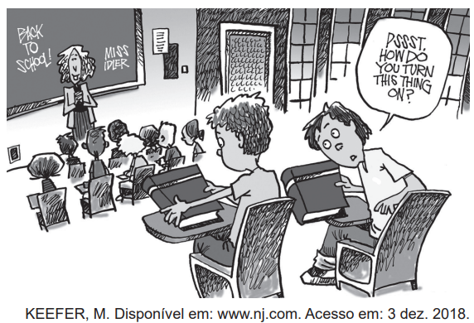
Skimming –
Scanning –
Guessing –
Predicting –
Figuras/símbolos
Cognates –
A) Idênticos:
B) Semelhantes ou bastante parecidos:
C) Vagamente parecidos:
Tem alunos em uma sala de aula; eles olham espantados para um livro; provavelmente estão falando do livro. Hipótese: eles não gostam de ler, eles acharam o livro muito grande e muito expesso (grosso); eles não estudaram para uma prova; eles nunca tiveram um livro…

Slide 11
Skimming –
Scanning –
Guessing –
Predicting –
Figuras/símbolos
Cognates –
A) Idênticos:
B) Semelhantes ou bastante parecidos:
C) Vagamente parecidos:
Going to university seems to reduce the risk of dying from coronary heart disease. An American study that involved 10 000 patients from around the world has found that people who leave school before the age of 16 are five times more likely to suffer a heart attack and die than university graduates.
World Report News. Magazine Speak Up. Ano XIV, n° 170. Editora Camelot, 2001.

Slide 12
Skimming –
Scanning –
Guessing –
Predicting –
Figuras/símbolos
Cognates –
A) Idênticos:
B) Semelhantes ou bastante parecidos:
C) Vagamente parecidos:
Going to university seems to reduce the risk of dying from coronary heart disease. An American study that involved 10 000 patients from around the world has found that people who leave school before the age of 16 are five times more likely to suffer a heart attack and die than university graduates.
World Report News. Magazine Speak Up. Ano XIV, n° 170. Editora Camelot, 2001.

Slide 13
Reading Strategies
Not-cognates – ajudam a você ler mais rápido (sabendo o significado).
Close the door (feche a porta) Open the door (* a porta)
False cognates – São chamados também de falsos amigos. São aquelas que parecem com português mais tem significado diferente.
- push: parece o verbo “puxar”, mas na verdade significa “empurrar”;
- college: parece “colégio”, mas na verdade significa “universidade”;
- fabric: parece “fábrica”, mas na verdade significa “tecido”.

Slide 14
Reading Strategies
Not-cognates
False cognates
Going to university seems to reduce the risk of dying from coronary heart disease. An American study that involved 10 000 patients from around the world has found that people who leave school before the age of 16 are five times more likely to suffer a heart attack and die than university graduates.
World Report News. Magazine Speak Up. Ano XIV, n° 170. Editora Camelot, 2001.

Slide 15
2010
http://www.fool.com
MARTIN, C. Viva la vida, Coldplay. In: Viva la vida or Death and all his friends. Parlophone, 2008.
Speak Up. Ano XXIII, nº 275.
http://www.chris-alexander.co.uk/1191
http://www.meganbergdesigns.com/andrill/iceberg07/postcards/index.html

Slide 16
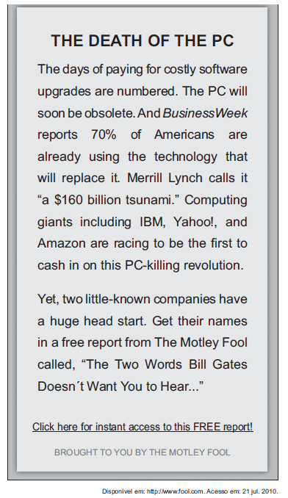
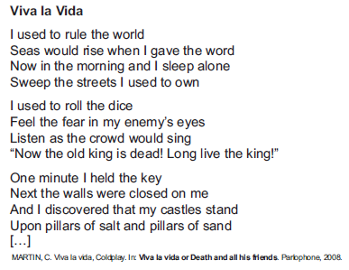
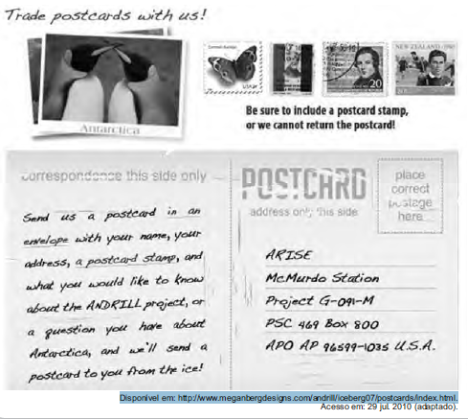
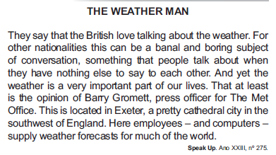
Campaign - ONU
Music
Technology
Culture
Travel

Slide 17
2011
http://www.glasbergen.com
World Report News. Magazine Speak Up. Ano XIV, nº 170. Editora Camelot, 2001.
www.bbc.co.uk
MARLEY, B. http://www.sing365.com
www.garfield .com

Slide 18
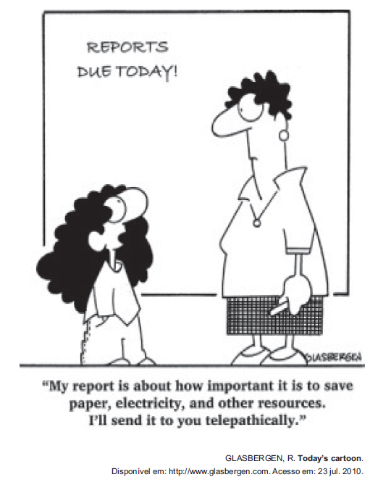
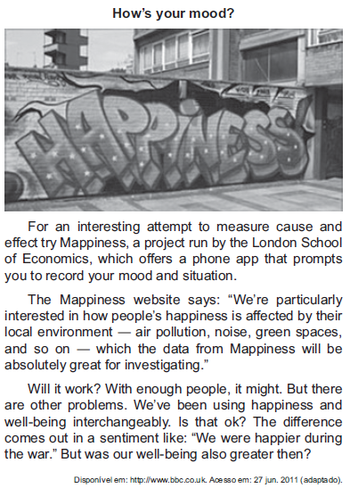
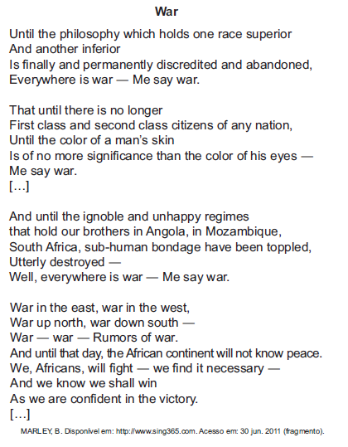
Cartoon - Technology
Technology
News - Health
Music
Comics

Slide 19
2012
www.time.com
DONAR. http://politicalgraffiti.wordpress.com
HUGHES, L. In: RAMPERSAD, A.; ROESSEL, D. (Ed.) The collected poems of Langston Hughes. New York: Knopf, 1994.
www.bbc.co.uk

Slide 20
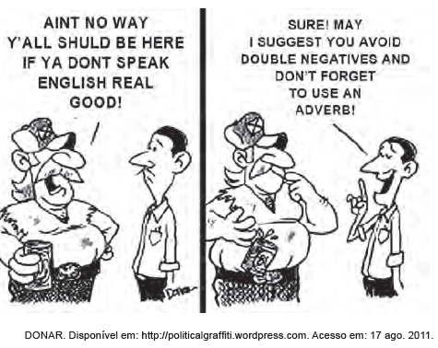
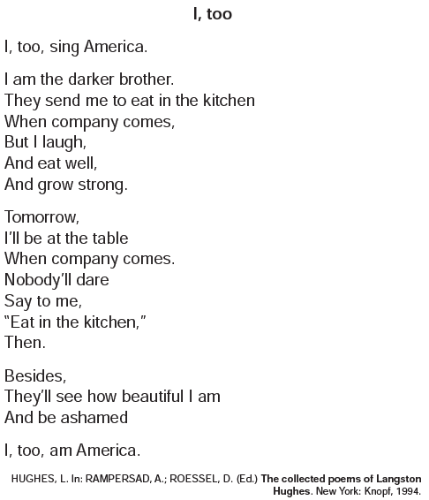
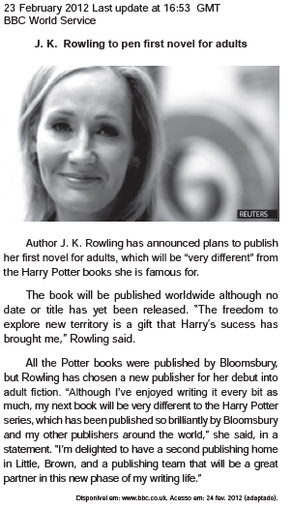
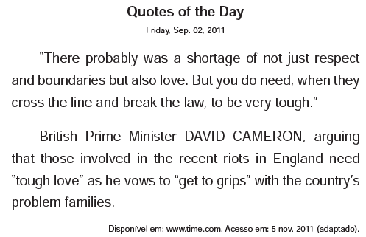
Poetry - Racism
Cartoon – Politics/Imigration
Quotes
News - Young
News – Books/Cinema

Slide 21
www.gocomics.com
UNITED NATIONS ALLIANCE OF CIVILIZATIONS. www.unaoc.org
www.un.org
www.nationalgeographic.com
www.readersdigest.ca

Slide 22
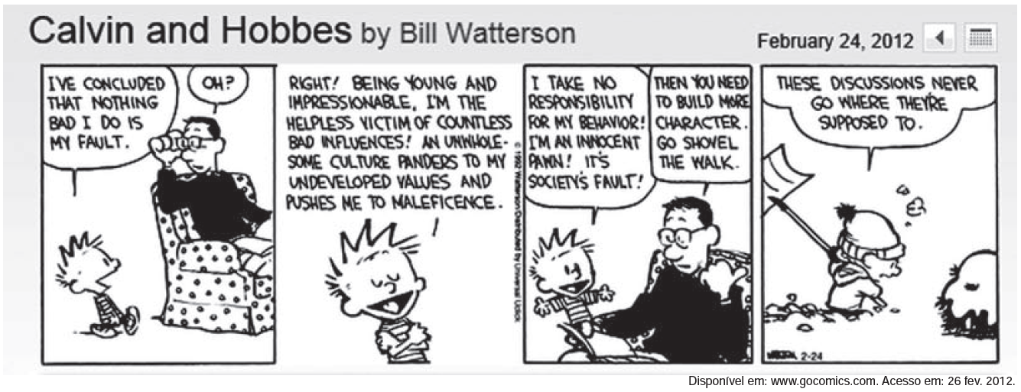
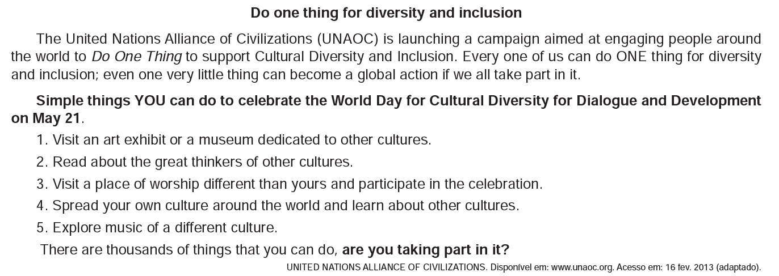
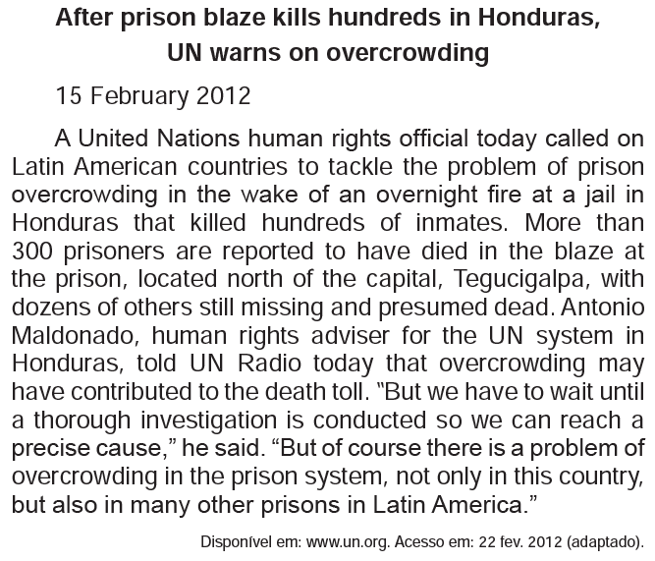
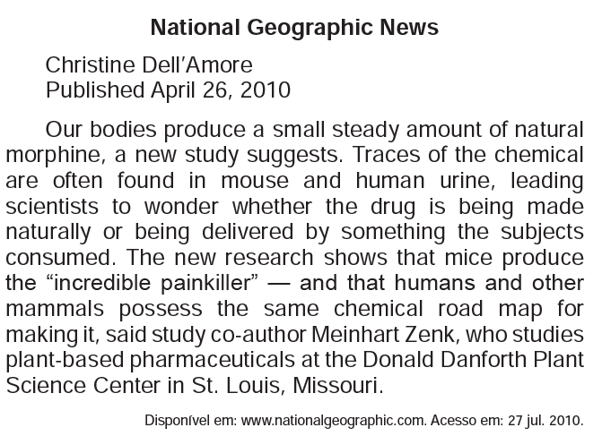
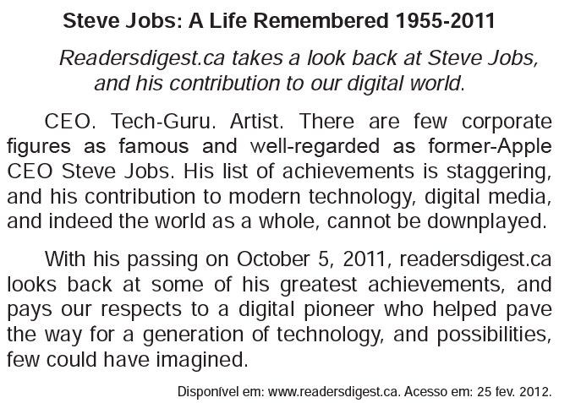
Comic Strip – Young people
Culture, Inclusion, Diversity
News – Prision system
Science - Biology
Technology

Slide 23
http://wefeedback.org
BLUME, M. www.nytimes.com
HINES, N. http://mag.newsweek.com
BOB DYLAN. The Freewheelin’ Bob Dylan. Nova York: Columbia Records, 1963 (fragmento).

Slide 24
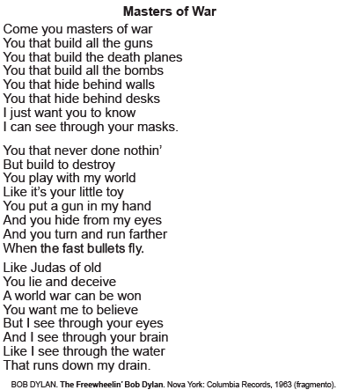
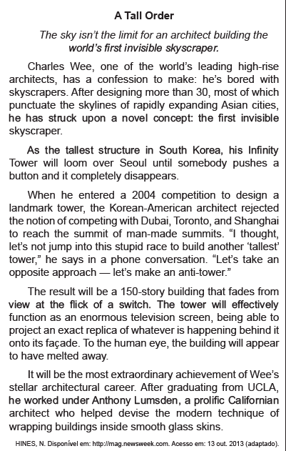
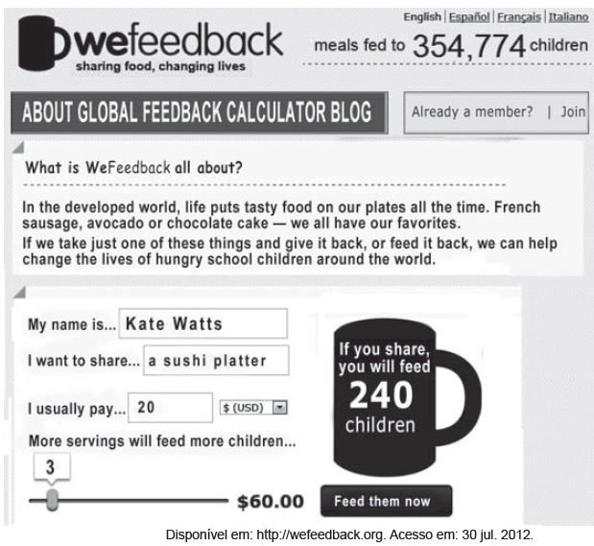
Music
Poetry
Charity - ONG
Archtecture
Learning Languages

Slide 25
Transportation Security Administration. www.tsa.gov
www.blackhawkproductions.com
RIDGWAY, L. http://fborfw.com
ANZALDÚA, G. E. Speaking in tongues: a letter to third world women writers.In: HERNANDEZ, J. B. (Ed.). Women writing resistance: essays onLatin America and the Caribbean. Boston: South End, 2003.
EVELETH, R. www.bbc.com

Slide 26
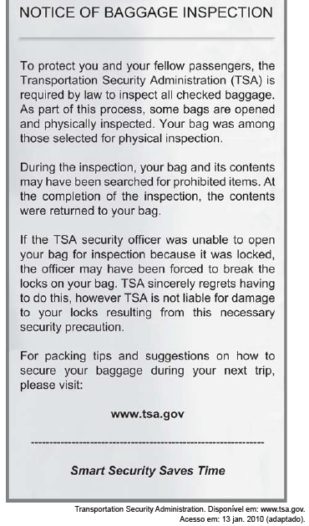
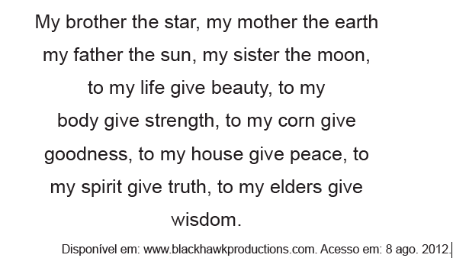
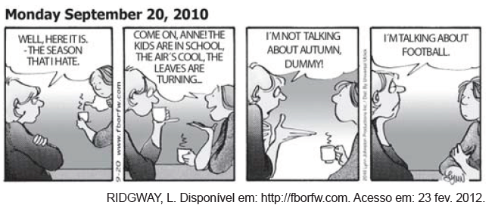
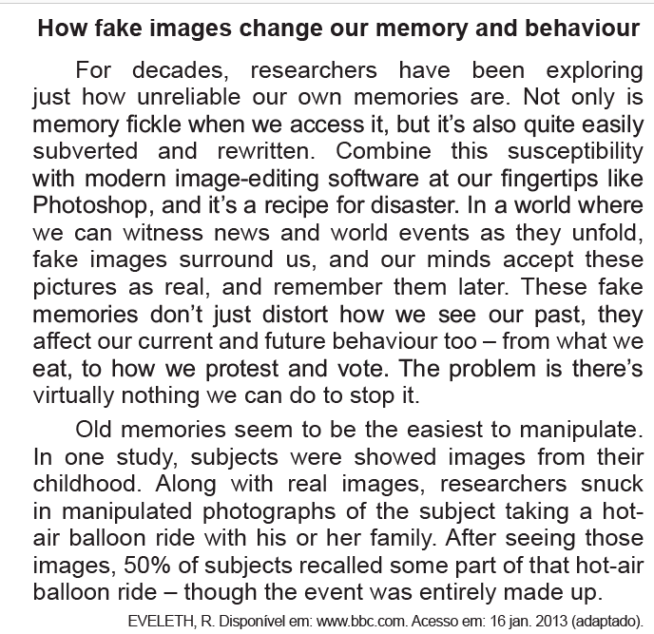
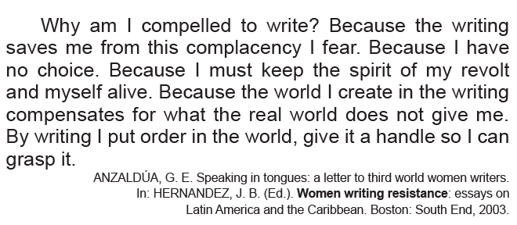
Cartoon – Seasons
Poetry – Cultura indígena
Culture – Racism, feminism
Travel
Health - Memory

Slide 27
COUGHLAN, S. www.bbc.co.uk
McCARTNEY, P. www.paulmccartney.com
http://discovermagazine.com
www.ct.gov
www.bbc.co.uk

Slide 28
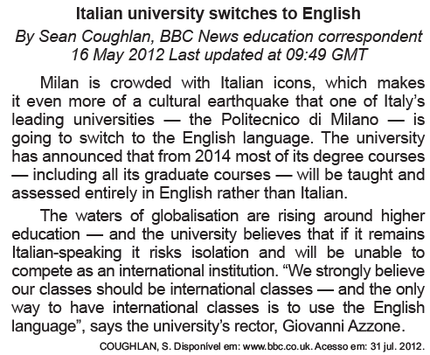
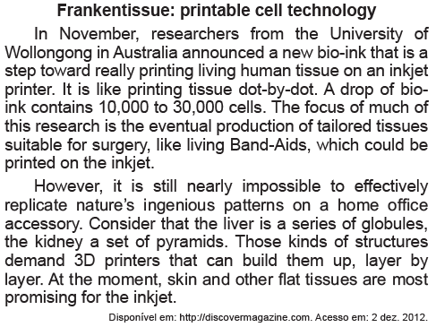
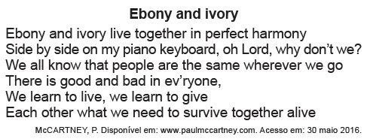
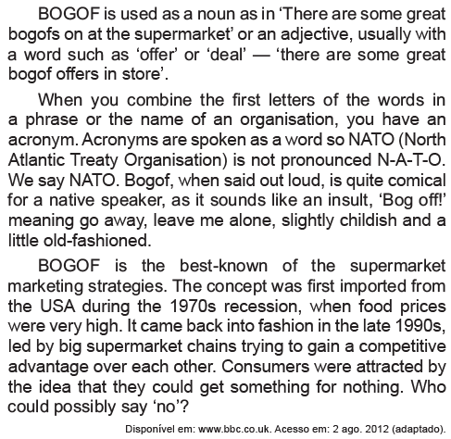
News -Biology/Health
Poetry - Racism
News – Learning Languages
Advertsement –
Health
News – Economy

Slide 29
HUTZLER, L. www.etbscreenwriting.com
JEARY, P. http://worldnews.nbcnews.com
Reaer’s Digest (set/1993)
www.nytimes.com
www.worldtravelguide.net

Slide 30
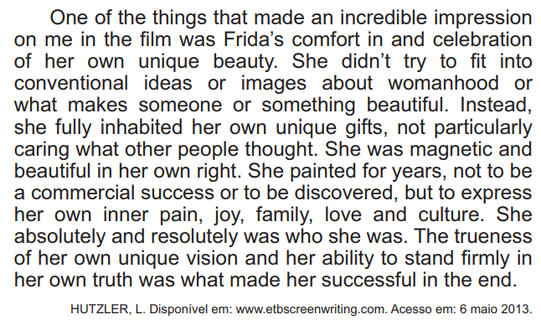
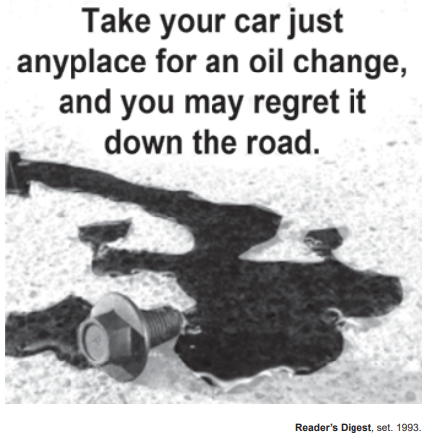
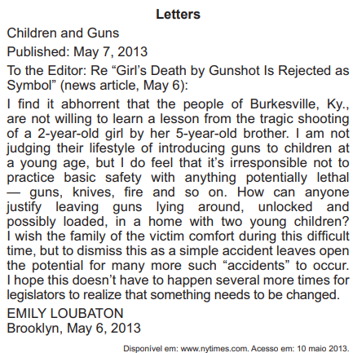
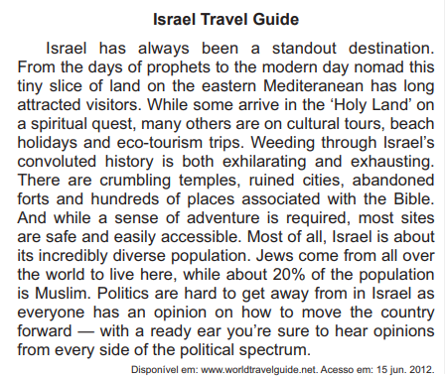
Advertisenment
Book Review
Travel Guide
Letter to the editor - Magazine
World News - Youth

Slide 31
ADREANO, C. http://.abcnews.go.com
GLASBERGEN, R. www.glasbergen.com
GARGESH, R. South Asian Englishes. In: KACHRU, B. B.; KACHRU, Y.; NELSON, C. L. (Eds.). The Handbook of World Englishes. Singapore: Blackwell, 2006.
www.khanacademy.org
http://fnoschese.worldpress.com
ORWELL, G. Nineteen Eighty-Four. New York: Signet Classics, 1977.

Slide 32
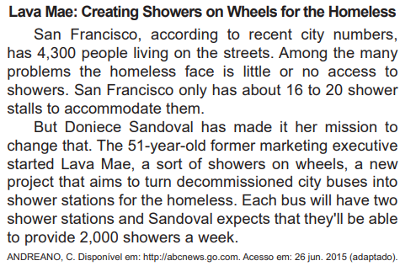
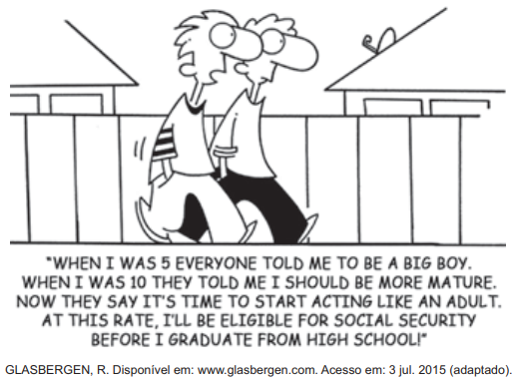
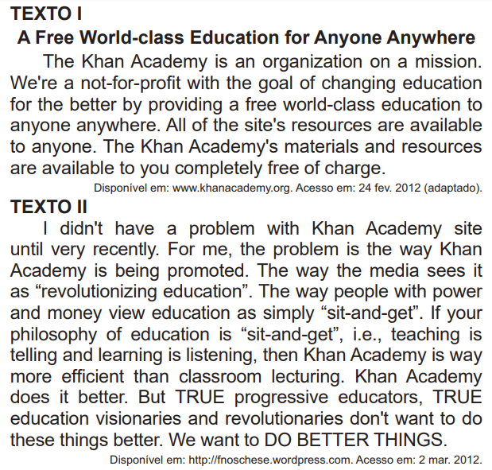
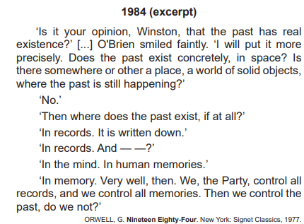
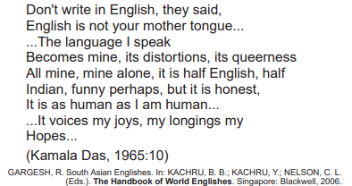
Comics and cartoons
World News
Site e comentário – aprendizagem online.
Poems
Literature

Slide 33
DAVIS, J.L. www.webmd.com
www.washingtontimes.com
Madonna. Erotica. Estados Unidos: Maverick, 1992.
NOLTE, D.L. www.americanfamilytraditions.com
KEEFER, M. www.nj.com

Slide 34
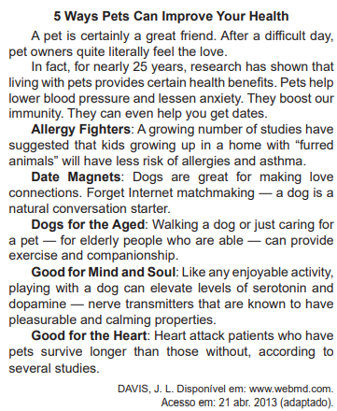
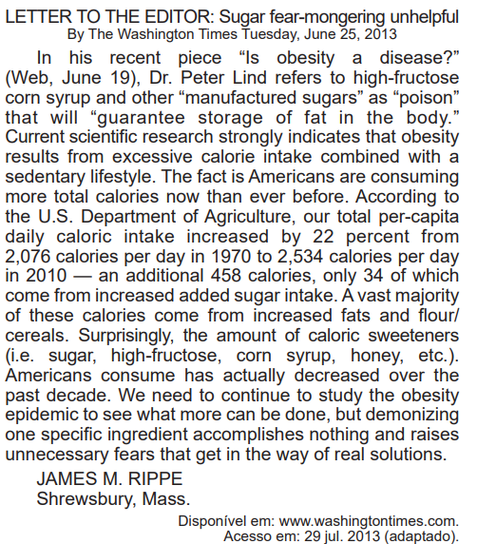
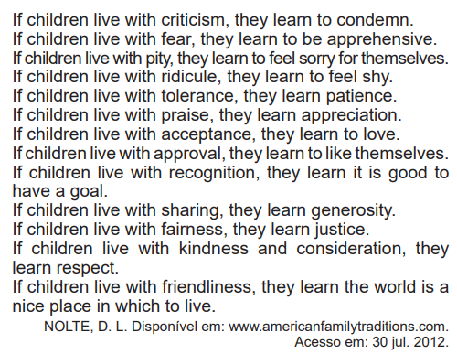
Song
Letter to the editor - Magazine
Poems, Sayings
Behaviour - news
Cartoon

Slide 35
https://sites.psu.edu
www.csuchico.edu
ACHEBE, C. Collected Poems. New York: Anchor Books, 2004.
FROST, R. West-running Brook. New York: Henry Holt and Company, 1928.
ADICHIE, C. Americanah: A novel. New York: Anchor Books, 2013.

Slide 36
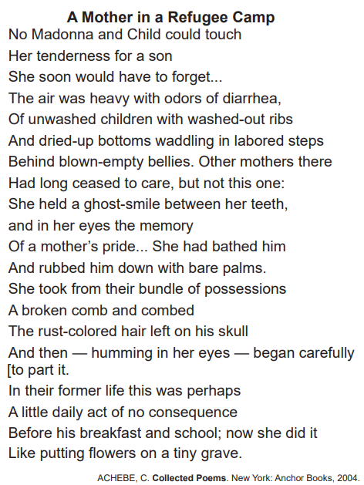
Song
Campaigns
Poetry – Refugee people

Slide 37
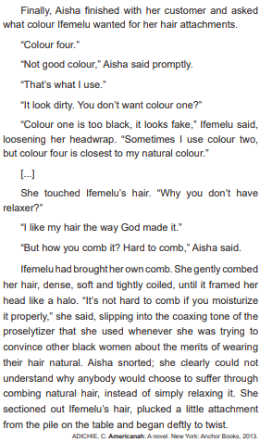
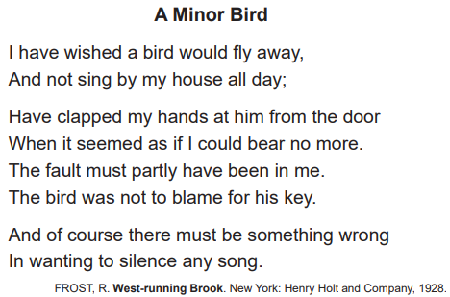
Poem
Literature – Chimmamanda Adichie

Slide 38
www.pitlanemagazine.com
www.benjaminzephaniah.com
www.nytimes.com
www.newyorker.com
KRIZAN, K.; LINKLATER, R. Before Sunrise: screenplay. New York: Vintage Books, 2005.

Slide 39
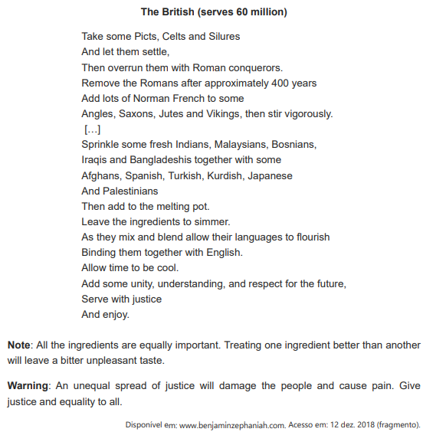
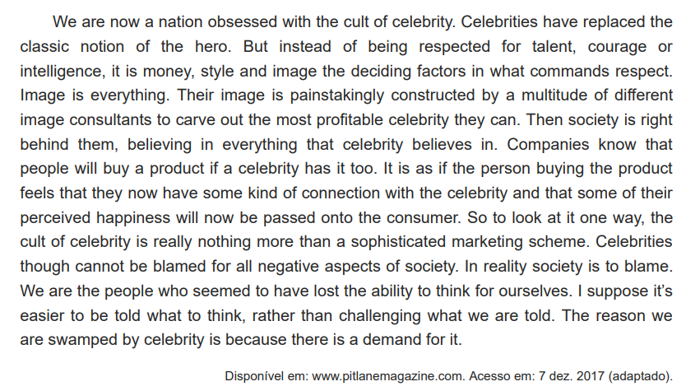
Behaviour - news
Poetry – Recipe (Colonization)

Slide 40
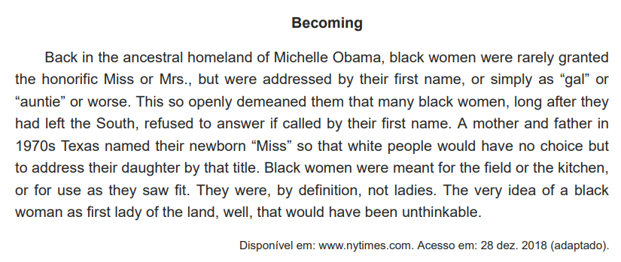
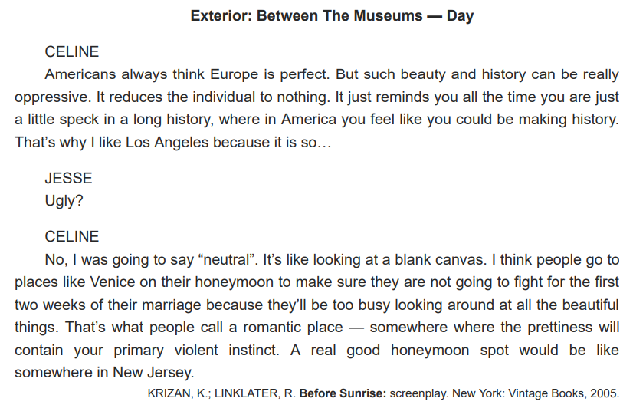
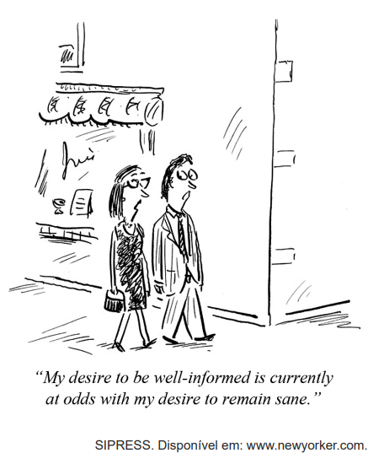
Book Review
Cartoon
Literature

Slide 41
http://edition.cnn.com
GALER, S. www.bbc.com
GAULD, T. www.tomgauld.com
https://cyberbullying.org
DUFFY, C. www.independent.co.uk

Slide 42
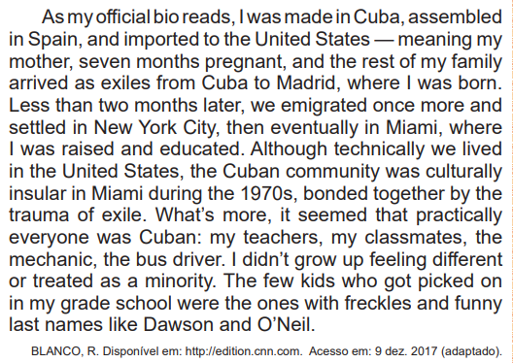
Opinion Article
Opinion Article
Cartoon, comics.

Slide 43
Opinion Article
Poetry - technology

Slide 44
https://mir-s3-cdn-cf.behance.net
PING, W. https://poets.org
DONNE, J. The Works of John Donne. Londres: John W. Parker, 1839 (fragmento).
LAVIERA, T. Benedición: The Complete Poetry of Tato Laviera. Houston: Arte Público Press, 2014 (fragmento).
www.cartoonstock.com

Slide 45
Campaign
Poetry
Poetry

Slide 46
Cartoon
Poetry

